Slide 1
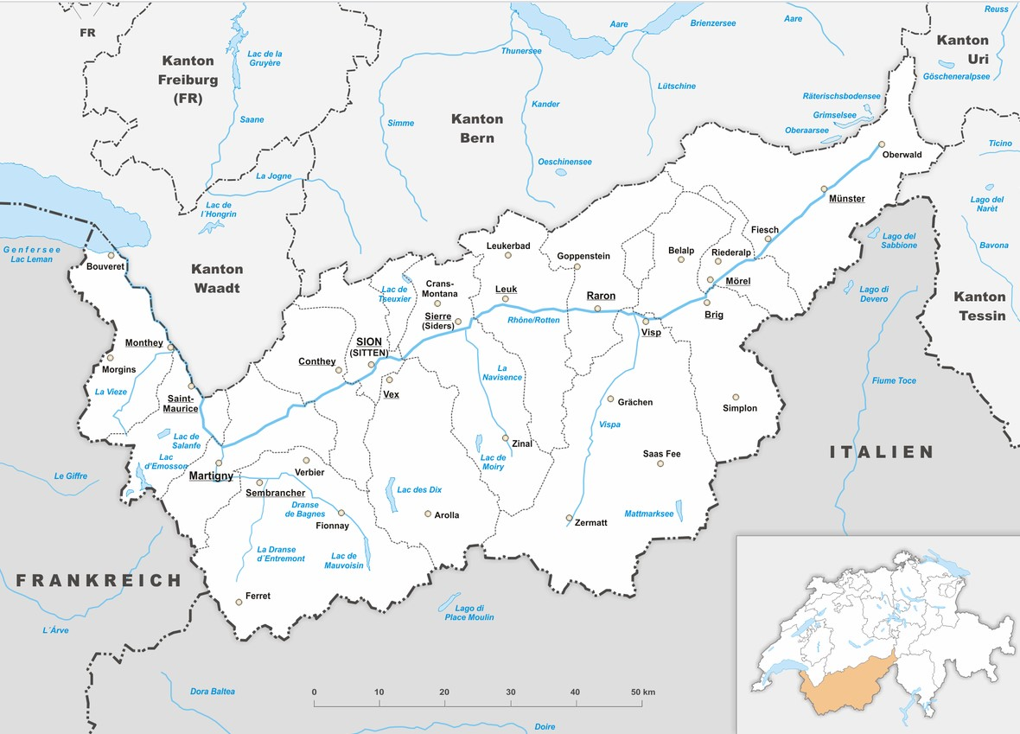
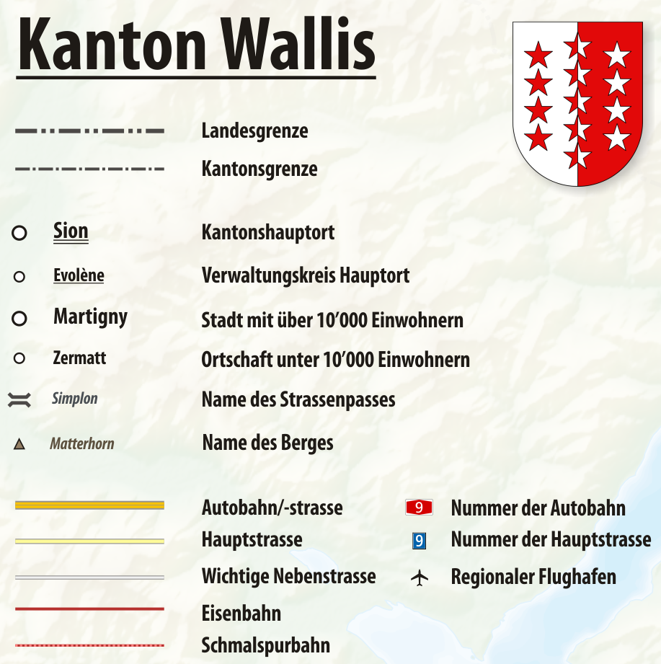
Bellwald
Tschubby, CC BY-SA 3.0
via Wikimedia Commons
Wallis Karten Bearbeitung
www.skiurlaubschweiz.ch
Wikipedia.org/wiki/Kanton_Wallis

Slide 2
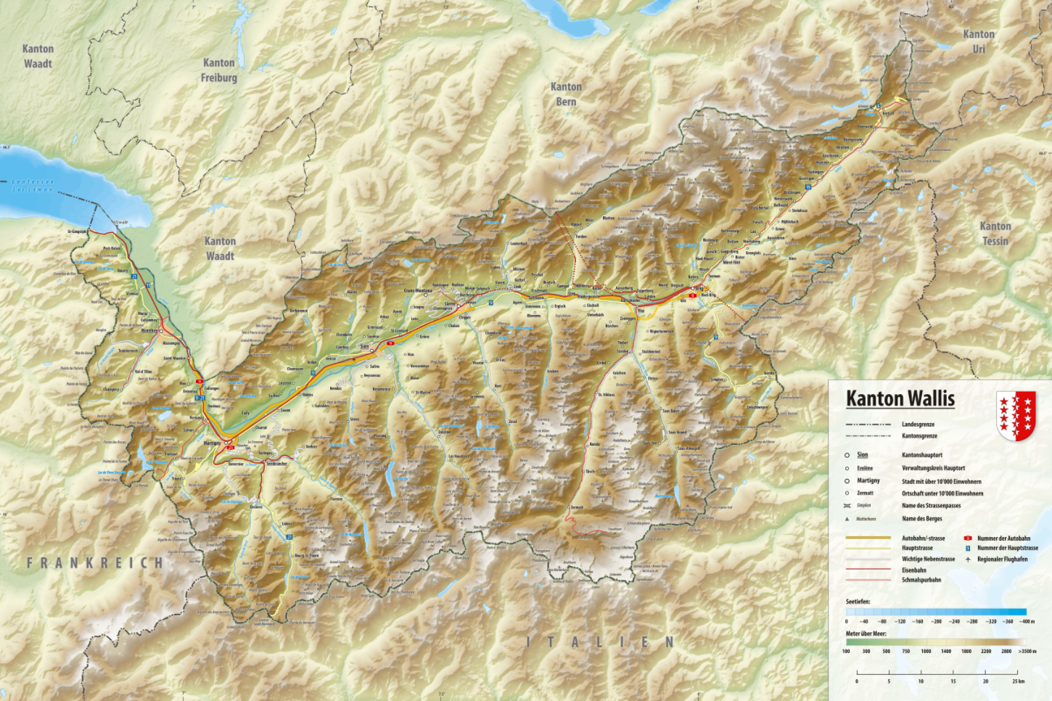
https://commons.wikimedia.org/wiki/File:Reliefkarte_Wallis.png
Tschubby, CC BY-SA 3.0 via Wikimedia Commons

Slide 3
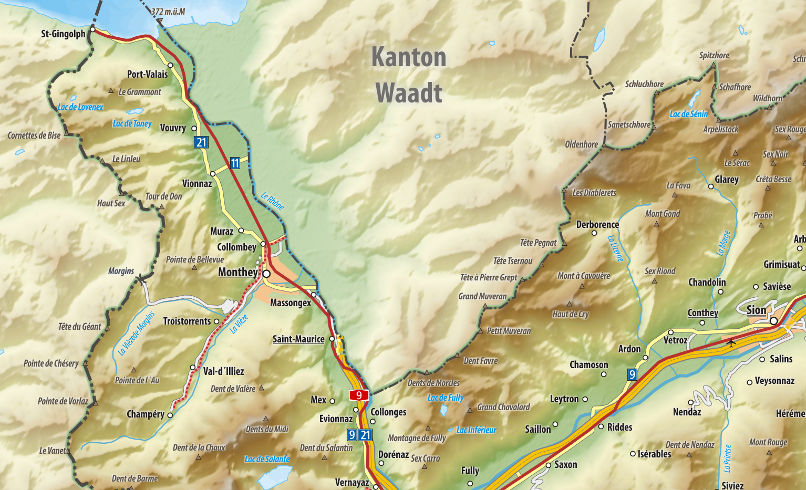
Tschubby, CC BY-SA 3.0 via Wikimedia Commons

Slide 4
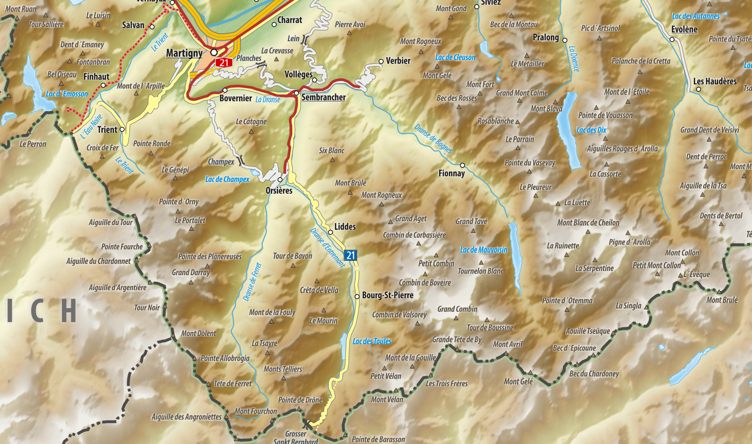
Tschubby, CC BY-SA 3.0 via Wikimedia Commons

Slide 5
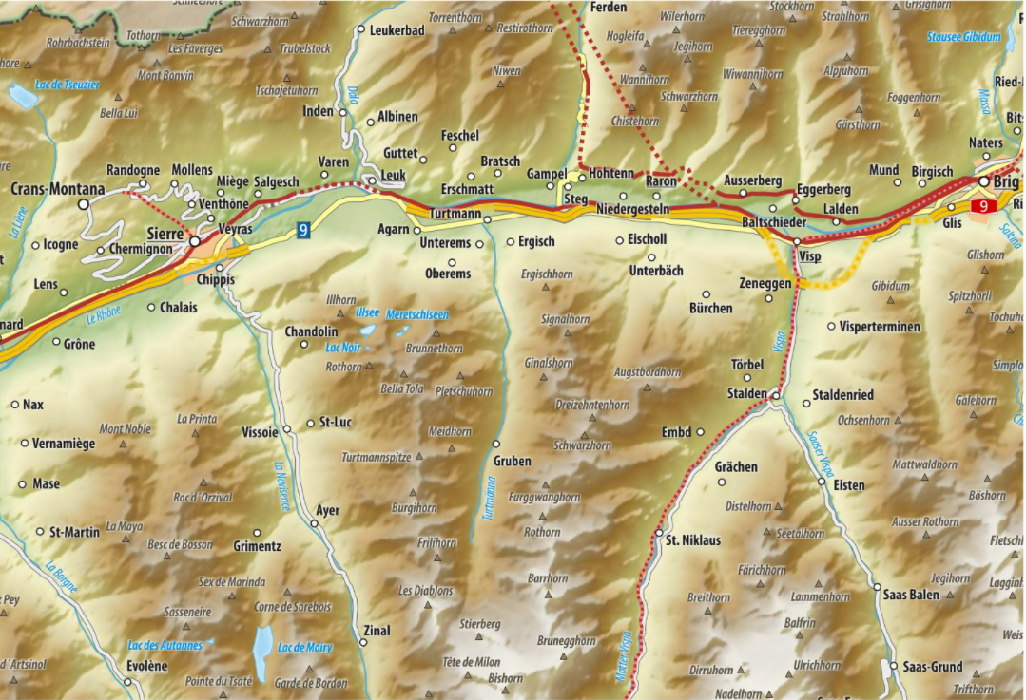
Tschubby, CC BY-SA 3.0 via Wikimedia Commons

Slide 6
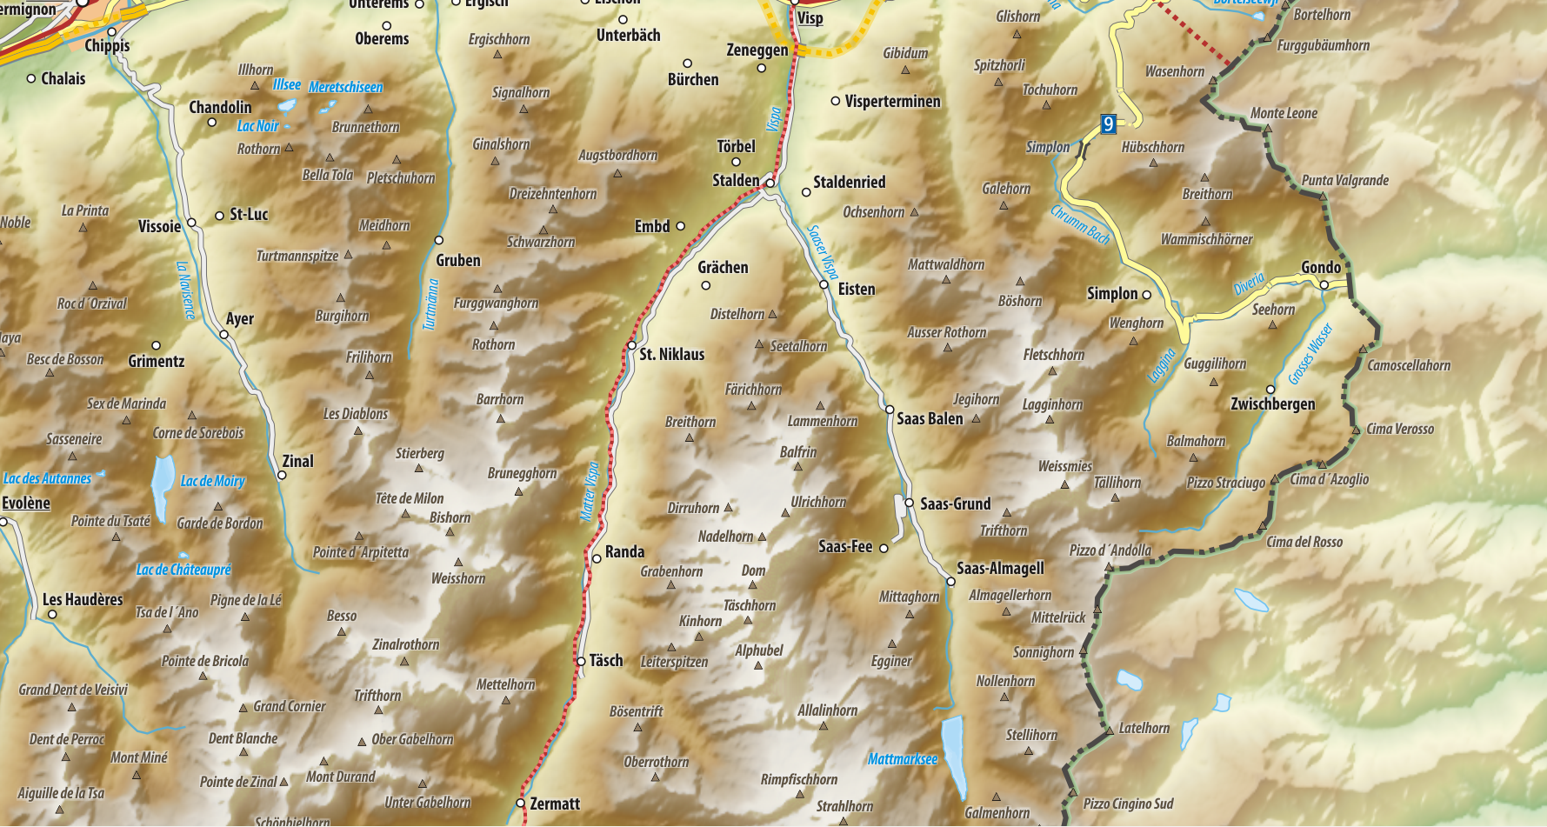
Tschubby, CC BY-SA 3.0 via Wikimedia Commons

Slide 7
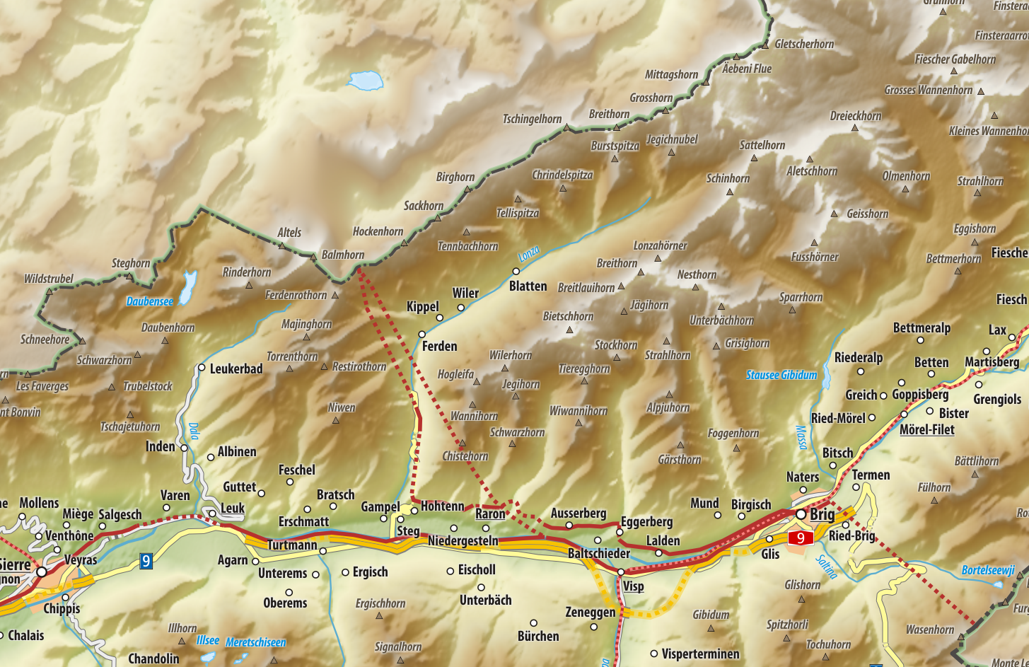
Tschubby, CC BY-SA 3.0 via Wikimedia Commons

Slide 8
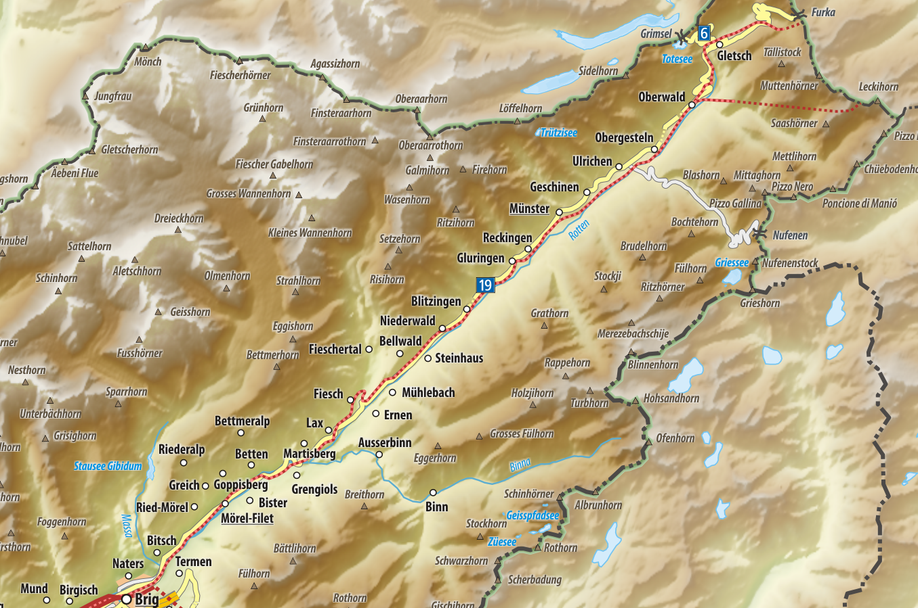
Tschubby, CC BY-SA 3.0 via Wikimedia Commons

